Slide 1




Proč se snažit něco měnit?
PhDr. Miloslava Kameníková
Konference PA, Jihlava, 7.11. 2024
Notes:
Konference PA, Jihlava, 7.11. 2024

Slide 2
Proč se snažit něco měnit?
  Protože chceme?
  A kdo to chce?
  Protože musíme?
  Snaha? – změna není hned – čas
  Něco měnit je těžké…
  Kde to bude probíhat?
  Jak to bude probíhat?
  Kdo co bude dělat? Všichni?
Ne vše, čemu čelíme, lze změnit, ale nic nelze změnit, dokud se tomu nepostavíme. J.B.

Slide 3
Skok do historie
  80 – 90 léta
  Vizionář prof. Roztočil – „To všechno bude, nebojte se dívenky!“
  Uvědomit si souvislosti a nezapomenout

Slide 4
Proč se snažíme něco měnit v porodnictví?
  Chceme zvyšovat atraktivitu pracoviště
  Máme zájem o rodičky
  Chceme naplňovat kompetence PA
  Cílem je podpora fyziologie

Slide 5
Současnost v ČR
  Došlo k velkým změnám, ale dějí se nahodile, zatím ne systémově
  Perinatologické výsledky – zdraví matky a dítěte
  Co je to dobrá péče?
    - Většina žen ale nemá positivní porodní zkušenost
    - Články v médiích…palba kritiky, traumata žen
    „…i když se věci mění, stále je to v Česku takové, že ženy na svůj porod nebudou vzpomínat v dobrém“ – odkaz I. Šmídová, projekt, sociologie
Konference PA, Jihlava, 7.11. 2024

Slide 6
Jaká je dnešní rodička? (1)
  Přestává se bát mluvit, ozvat se, je informovaná – ale jen část žen
    Podá zpětnou vazbu, pochvalu nebo stížnost
    Sociální sítě
  Co by dnešní rodička chtěla?
    Respektující péči
    Zapojení ženy do rozhodování, respekt k její volbě
    Podpora ze strany zdravotníků a jejich profesionalita
Konference PA, Jihlava, 7.11.2024

Slide 7
Jaká je dnešní rodička? (2)
  Ale - není lehké komunikovat s ženami jejich potřeby, obavy, přání, DVP…
    Vyžaduje to čas, prostor pro diskuzi (
    Náš úkol = informovat ji úplně a správně
    Za konečné rozhodnutí je odpovědná žena sama.
    Mimo jiné - je pro nás velmi těžké připustit si, že se ženy mohou rozhodnout tak jak chtějí, i když nám to někdy nepřijde nejchytřejší…
Konference PA, Jihlava, 7.11.2024

Slide 8
Co si tedy ženy od nás přejí?
Něco jako „slušné zacházení“ (laskavost, porozumění)
  Osobnější přístup
    Uctivou péči
    Být součástí celého procesu – komunikace, vysvětlování, naslouchání, vyjádření emoční podpory a praktická podpora

Slide 9
Jak změnit současnou praxi k lepšímu?
  Přesně identifikovat stávající nedostatky
  Sociální klima poskytovaných služeb je oblastí, kdy nejčastěji ženy žádají zlepšení
Sociální klima poskytovaných služeb

Slide 10
Skok do minulosti – ve FN Brno
  Postupná snaha měnit zaběhlou praxi
    Reagování na požadavky žen
  Naplňování kompetencí porodních asistentek
    Zavádění do praxe tzv. F-PA
    Srovnávání našich výsledků s ostatními porodnicemi (kategorizace)
    …zpětná vazba žen + -
Konference PA, Jihlava, 7.11.2024

Slide 11

Pojďme u nás udělat CPA!?
  Rok 2020
  Kdo
  Proč
  Jak
  Kde

Slide 12
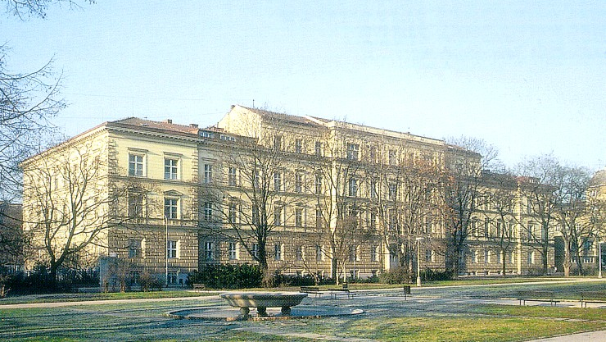
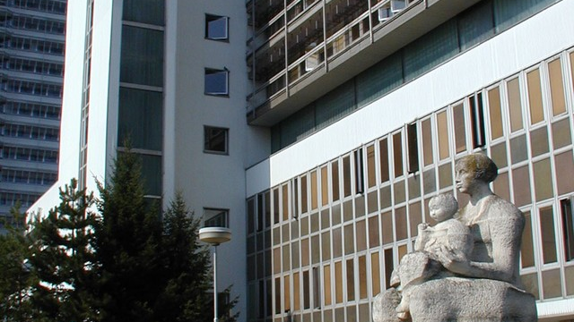
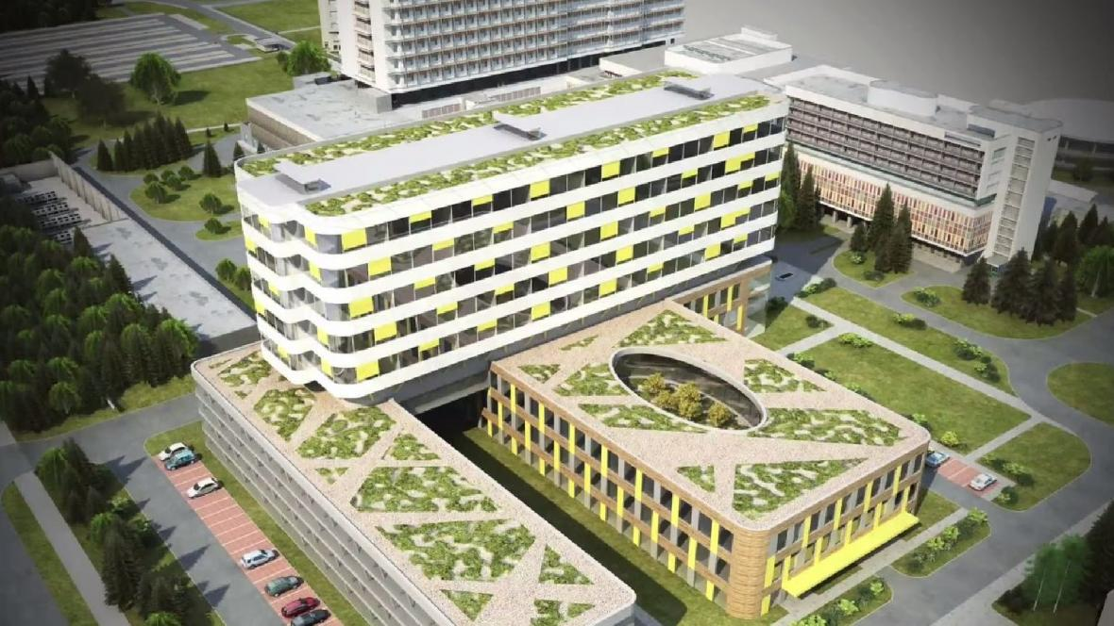
2 pracoviště– ale 1 CPA!
7 km
Kde je CPA?
Kdo pracuje v CPA?

Slide 13
Ujasnění si, co chceme
  Poskytovat komplexní a respektující péči
  Zvýšit akcent na fyziologii
  Profit pro profesi porodní asistence
  Zvýšení počtu rodiček s pozitivní zkušeností z porodu
Chtít je dobré, ale co dál…jak to uděláme?

Slide 14
Co je nutností na začátku
Informace DOVNITŘ
(Co to je CPA, kde to je?)
Vytvořit strategii!!!
Informace
VEN

Slide 15
Začátek…
Hledání v našem systému místo pro CPA a nastavování procesů
Identifikace skupin low-risk a high-risk rodiček (spolupráce a komunikace s lékařem
Zjišťování zájmu PA a rozdělení činností v rámci Centra – systémová změna, zapojeny 2 PS, 2 odd.šestinedělí, odd.novorozenecké a gynekologické
Vytvoření chodu dvou ambulancí CPA
Předávání těhotných z ambulancí lékařů do ambulancí CPA
Vypracování interních metodických pokynů

Slide 16
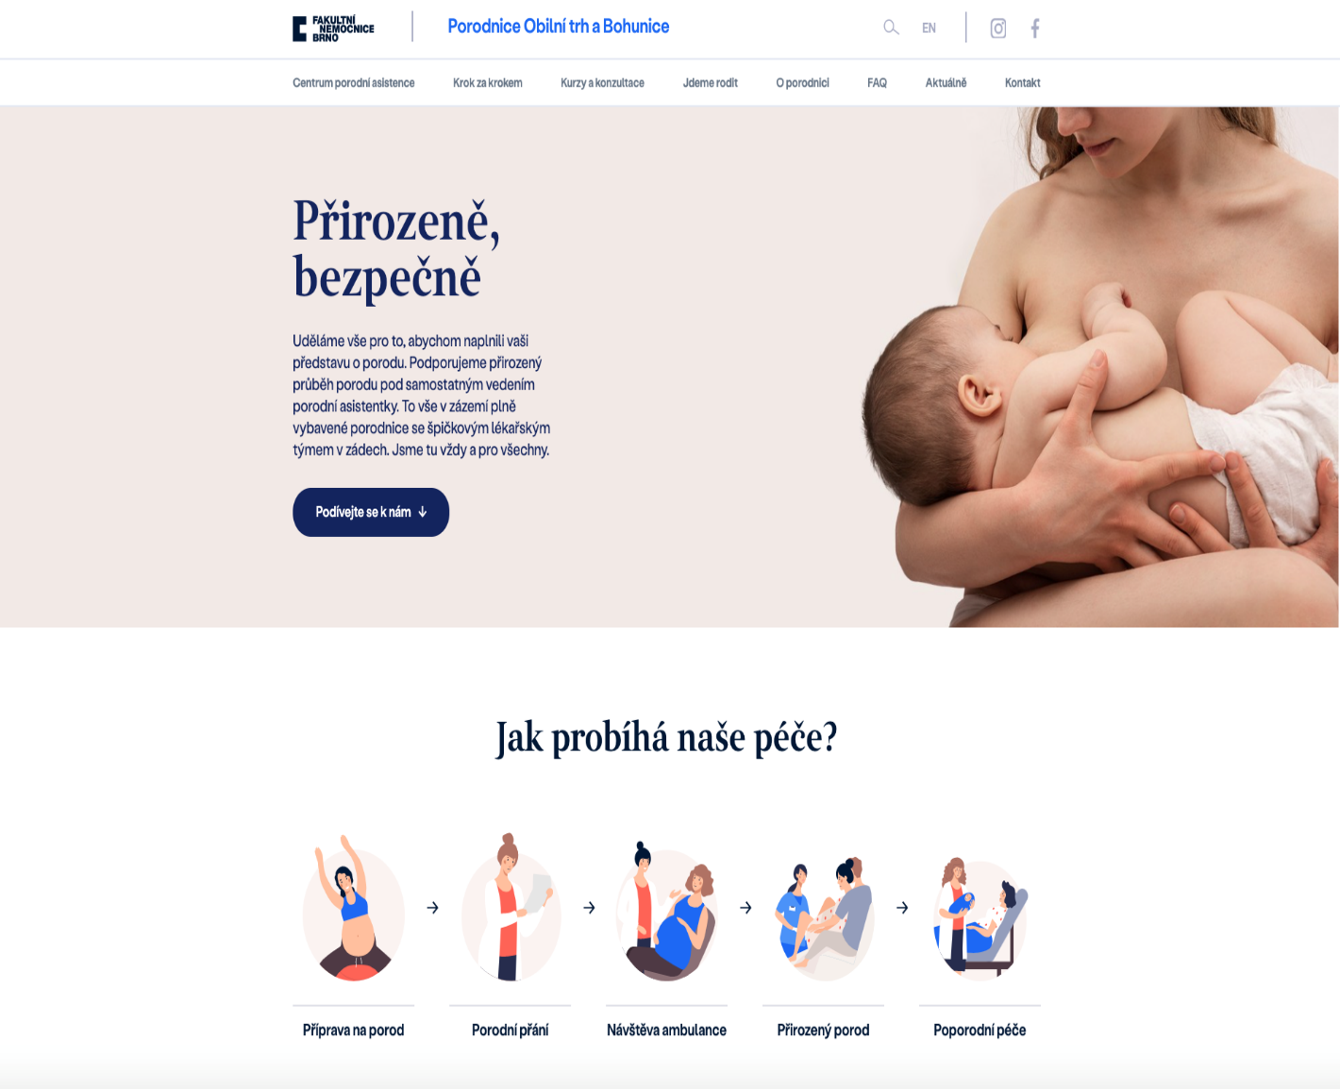
Pracovní skupina CPA
  Schůzky po 14 dnech, pak 1 měsíčně (prezenčně i online)
  Nastavování pravidel, diskutování podmínek
  Práce na interních metodických postupech
  Texty a články na nové webové stránky
  Inspirujeme se, navazujeme spolupráci, dáváme o sobě
?
www.porodnicebrno

Slide 17
CPA – stojí a padá s lidmi…
  Jaké a kolik PA máme?
  Strategie PA (absolventka, junior, senior, subspecializace)
  Zájem PA pracovat i v rámci CPA?
  Změna myšlení je velkou devizou
  Aktivace týmu, naladit jej na novou situaci
  Vědomí, že všerozhodujícím faktorem úspěšnosti je člověk – se svými tvářemi, přáními, obavami a potřebami.
Klíčem k úspěchu č.1 = člověk

Slide 18
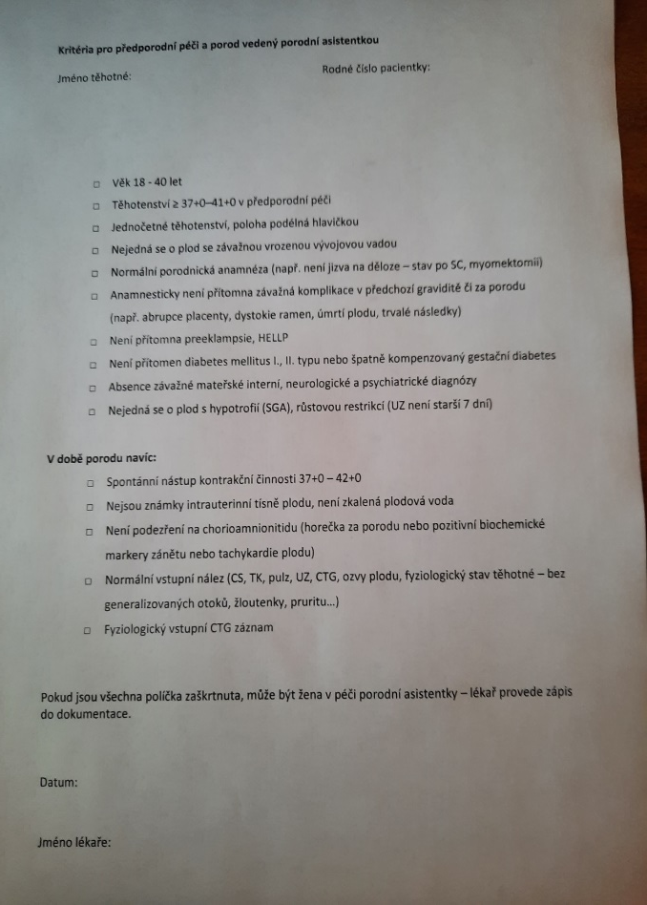
Vytvoření chodu ambulancí CPA
  2 prenatální ambulance CPA – prostory, personální zajištění v návaznosti na oba porodní sály
  Pojišťovny, IČO, výkony, účtování 06021,06023
  Předávání rodiček z ambulancí lékařů do ambulancí CPA, elektronické objednávání
  Kriteria - MPGPK CPA-03 prenatální poradna vedená porodní asistentkou
Spokojenost?

Slide 19
Porody low-risk F-PA
MP- GPK CPA -02 Vedení porodu porodní asistentkou na GPK FN Brno
  Zvýšení akcentu na fyziologické porodnictví
  MP –vedení fyziologického porodu PA
  Systém péče low-risk
  Poskytují všechny PA všem rodičkám
  Neonatologická péče
Vzdělávání se, školení

Slide 20

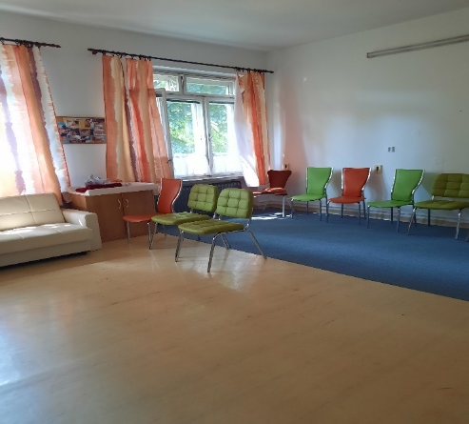
Aktivity CPA
  Nadefinování postupu nabízených služeb
  Ceníky – placené aktivity
  Lekce, jejich zaměření, tvorba prezentací
  Reservační systém, online platby
  Online kurzy, konzultace, videoprohlídky
  Lektoři, požadavky na ně, odměna
Pravidla pro vykonávání aktivit CPA

Slide 21

Individuální péče PA
  Hodnocení
  Zájem
  Počet
s
S lidskými silami nakládat velice opatrně

Slide 22
Data CPA - EPK
Fyziologický porod, epiziotomie
Předporodní lekce
Ambulance CPA

Slide 23
CPA – data
  Ambulance CPA
  r.2021 -1451 žen; r.2022 -2373 žen; r.2023 – 3180 žen
  F-PA –fyziologický porod
  r.2021 -26,3 %; r.2022 -28,6 %; r. 2023 -26,5 %
  Předporodní kurzy
  r. 2021 -1912 žen; rok 2022 -2639 žen; r. 2023- 4161 žen
  Individuální péče PA u porodu
  r. 2021 -51 žen; r.2022 -209 žen; r. 2023 -241 žen
Nutnost sledovat data

Slide 24
Kolik PA je zapojeno do činnosti CPA?
  Celkový počet PA pracujících na porodních sálech = 70?
  Porod fyziologické rodičky (F-PA) – všechny PA z porodních sálů po splnění požadovaných kritérií
  Ambulance PA – 16 PA (pozice senior)
  Individuální péče u porodu – 15 PA
  Lekce předporodního kurzu -21
  Cvičení - 4
  Laktační poradenství – 4
Nabídka spolupráce všem, ne každý však má zájem

Slide 25
Spolupráce s MUNI
  Participace pedagožek ÚZV MUNI na přípravě strategie a chodu CPA
  Participace PA a porodníků na přímé výuce studentek na ÚZV i na výukových materiálech
  Zapojení studentek
  Péče o studentky
Úzká spolupráce teorie a praxe

Slide 26
Co ještě v rámci CPA
Emailová komunikce, sociální sítě, influenceři
Práce na edukačních materiálech
Projekty, dotaze, rozvoj, vzdělávání, síťování

Slide 27
Spolupráce CPA s:
ÚZV, KPA, SIMU, APODAC, duly, NÚDZ, LLP, UNIPA,ČKPA,ČSPA, MAMILA,Dítě v srdci
FN – oddělení právní, personální a ekonomické; fyzioterapie
Firmy
Weleda, Nobilis,, Aniball

Slide 28
Take home message
Najít rovnováhu mezi vynikajícími perinatologickými výsledky a spokojeností žen
Positivní zkušenost žen je stejně důležitá jako měřitelné výsledky
Identifikovat obtíže a mezery – nezbytné pro dosažení změny
  Přednost dnes mají poskytovatelé s humanističtější filosofií péče

Slide 29
Potřebujeme CPA?
  Určitě ano
  Cesta ke změně
  Kultivace nastavené péče
  Utvrzujeme se, že děláme věci správně

Slide 30
Co je ale největším „tahákem“ než např. CPA?
  Slib respektu k přání ženy
  Otevřené a vstřícné jednání
  Ženy vlastně chtějí jedinou věc – když bude třeba do porodu zasáhnout, ať jim řekneme co uděláme a proč.

Slide 31

Děkuji za pozornost.
M. Kameníková
Kamenikova.miloslava@fnbrno.cz
gynporbrno.cz
porodnicebrno.cz
Fungování Gynekologicko-porodnické kliniky FN Brno podporuje Nadační fond Proni.
fondproni.cz

Slide 32

Respektující přístup lze i bez CPA
  Respekt a úcta k přání ženy
  Otevřené a vstřícné jednání
Ženy si přejí jediné..

